Slide 1
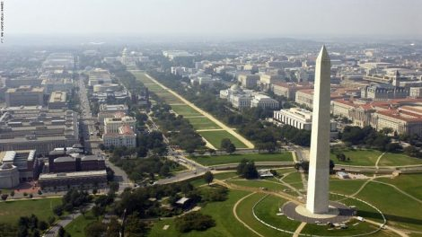
WASHIGTON D.C.

Slide 2
Washington D.C. è la capitale degli U.S.A ed ha una popolazione di 672.228 abitanti.
Questa città coincide territorialmente e politicamente con il Distretto di Columbia.
Hanno sede a Washington le principali istituzioni di governo degli Stati Uniti (Presidente, Congresso, Corte Suprema) e alcune organizzazioni Internazionali tra cui la Banca Mondiale, il Fondo Monetario Internazionale e l’Organizzazione degli Stati Americani.

Slide 3
La popolazione di Washigton D.C. è composta per il 50,7% da afroamericani, per il 38,5% da caucasici, il 3,5% da asiatici e per lo 0,3% nativi americani.
Secondo i dati più della metà dei residenti distrettuali si identificano come cristiani, i residenti che praticano altre religioni costituiscono il 6% della popolazione e il 18% non aderiscono ad alcuna religione.
La città è un’economia in crescita, con una percentuale crescente di posti di lavoro professionali e di servizi alle imprese.
Nel distretto sono sempre più presenti attività che riguardano i settori dell’istruzione, della finanza, dell’ordine pubblico e della ricerca scientifica.

Slide 4
A Washington ha sede la prestigiosa Georgetown University, la Biblioteca del Congresso (la più grande biblioteca al mondo) e l’ Archivio di Stato Americano che contiene migliaia di documenti molto importanti nella storia americana.

Slide 5
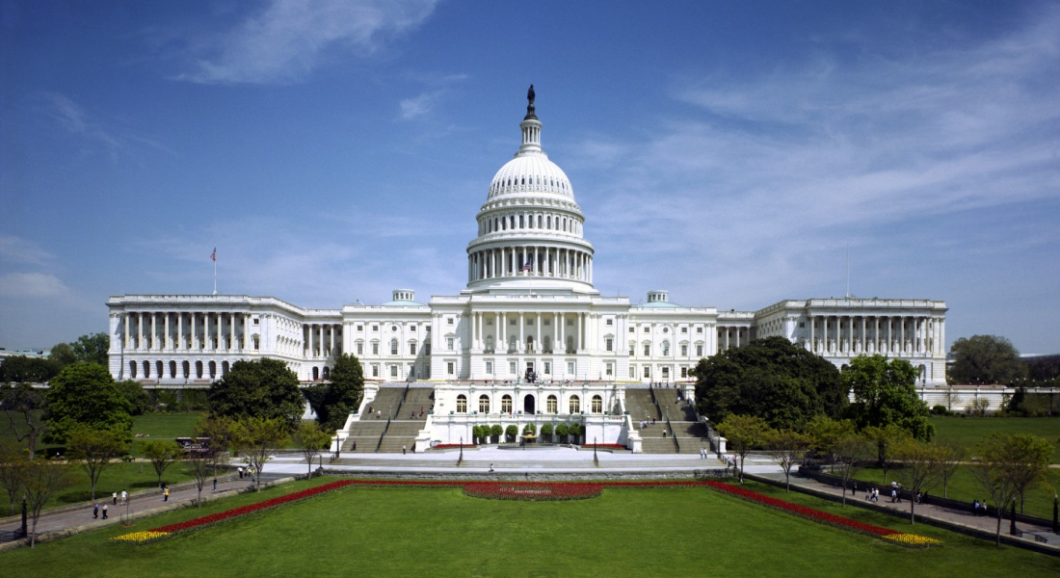
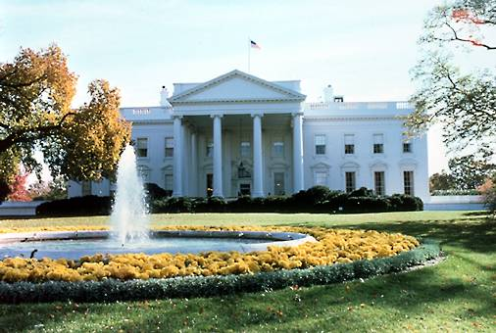
I PRINCIPALI MONUMENTI
Il Franklin Delano Roosevelt Memorial è un memoriale dedicato al 32° Presidente degli U.S.A.
Il Thomas Jefferson Memorial è un monumento costruito in onore di Thomas Jefferson padre fondatore e 3° presidente degli U.S.A.
La Casa Bianca che è la residenza del presidente degli U.S.A.
Il Kennedy Center è un centro di arti dello spettacolo più importante degli U.S.A.
Il Lincoln Memorial è un monumento costruito in onore di Abrahm Lincoln 16° presidente degli Stati Uniti d’America.
Il monumento di Washington è un obelisco di marmo eretto per commemorare George Washington, padre fondatore e 1° presidente.
Il National Mall è un ampio viale monumentale che si estende per circa 3 Km.
National War II Memorial è un monumento commemorativo dedicato ai cittadini che hanno servito il paese durante la 2° guerra mondiale.
Il Vietnam veterans Memorial è un memoriale che onora i membri delle forze armate americane che combatterono e persero la vita durante la guerra del Vietnam.
La National gallery of art è uno dei musei d’arte più vasti ed importanti al mondo.
Il Campidoglio è la sede ufficiale del Congresso degli Stati Uniti d’America.

Slide 6
fine

